Slide 1
?
Достаётся не дёшево
Счастье трудных дорог...
Что ты сделал хорошего?
Чем ты людям помог?
(Л. Татьяничева)

Slide 2
Человек
славен
своими делами

Slide 3
План урока:
1. Что такое добро. Кого называют добрым.
2. Доброе — значит хорошее. Чувства и дела.
3. Главное правило доброго человека.
4. Притча о блудном сыне.
Домашнее задание:
Параграф № 11 – читать и пересказывать.
Вопросы и задания на стр. 91.
Задание № 3 (рубрика «В классе и дома») – подготовить сообщение.

Slide 4
1. «От добра добра не ищут».
2. «Кто добро творит, тому Бог отплатит».
3. «Худо тому, кто добра не делает никому».
4. «Час в добре побудешь, всё горе забудешь».
5. «Многого желать — добра не видать».
6. «За худом пойдёшь, добра не найдёшь».
7. «В ком добра нет, в том и правды мало».
8. «Бедного обижать — себе добра не желать».
9. «Доброе имя дороже богатства».
?
О чём эти пословицы? (Раскройте их смысл.)

Slide 5
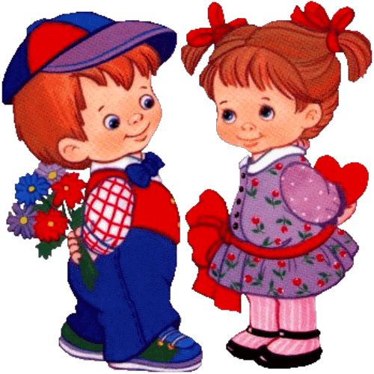
?
Добро - это
Что такое добро?
нечто положительное,
хорошее, полезное,
противоположное злу;
все хорошее, положительное, все, что приносит счастье, благополучие, пользу.
(Толковый словарь)
?
Назовите слова - ассоциации к слову «добро».

Slide 6
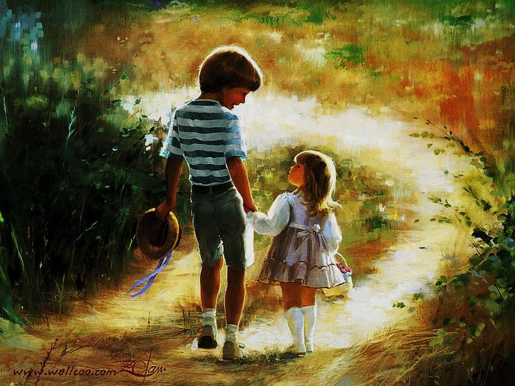
«добрый день»
«в добрый путь»
«всем известна доброта этого че­ловека»
«будьте добры»
«доброго вам здоровья»
«добрый кусок пирога»
«добрая погода»
«добрый молодец»
-приветствие
-напутствие
-черта характера
-обращение
-пожелание
-размер чего-либо
-состояние природы
-характеристика
человека
?
О каких проявлениях добра идёт речь в этих
выражениях?

Slide 7
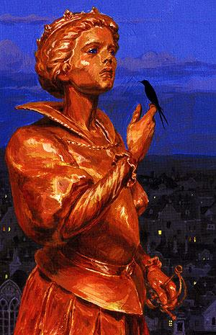
?
Прочитайте фрагмент сказки Оскара Уайльда «Счастливый Принц» (стр. 86-87, учебник) и ответьте на вопросы:
Почему Принц плакал, ведь его же называли счастливым?
Почему Принц решил помогать людям?
Чем жертвовала Лас­точка, решившись помогать Принцу?
От чего Ласточке стало тепло, несмотря на то что приближалась зима?
Какие добрые чувства вы можете назвать?

Slide 8
?
Заполните таблицу
Добрые чувства | Добрые дела
любовь, сочувствие, сострадание, благодарность, сердечность, доброжелательность, симпатия

Slide 9
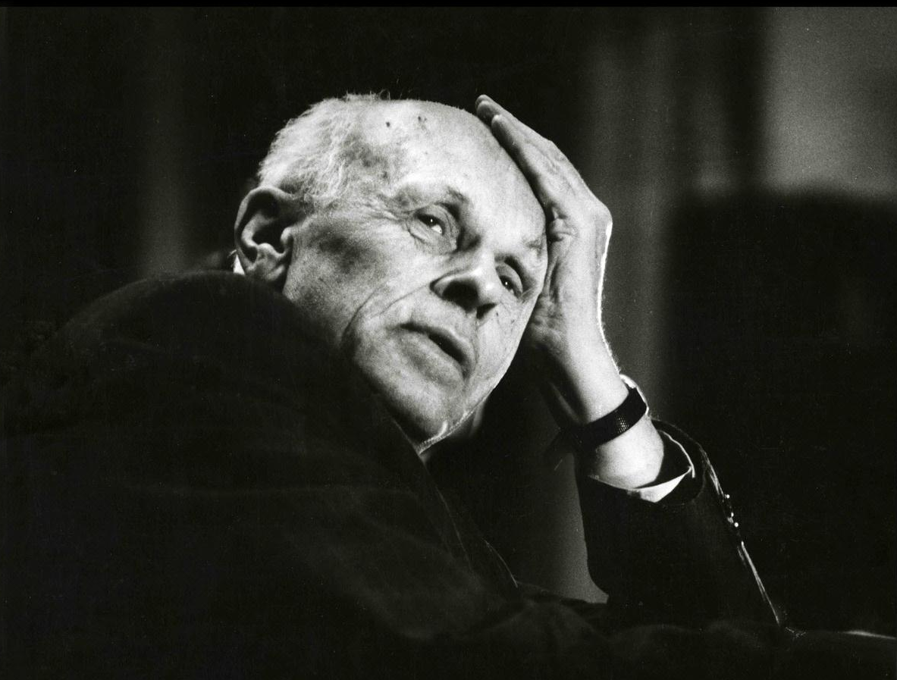
?
Какого человека мы называем добрым?
Прочитайте текст учебника на стр. 87-88 об академике Андрее Дмитриевиче Сахарове и ответьте на вопросы:
Можно ли назвать А. Д. Сахарова добрым человеком?
Почему его назвали Совестью Народа?

Slide 10
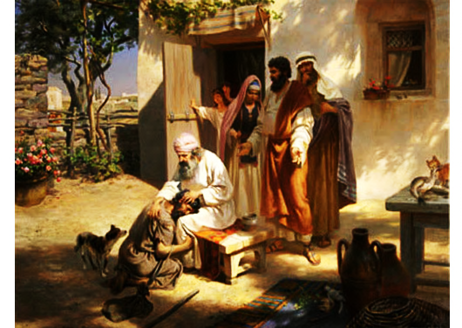
Прочитайте «Притчу о блудном сыне» из Евангелия от Луки ( стр. 91, учебника).

Slide 11
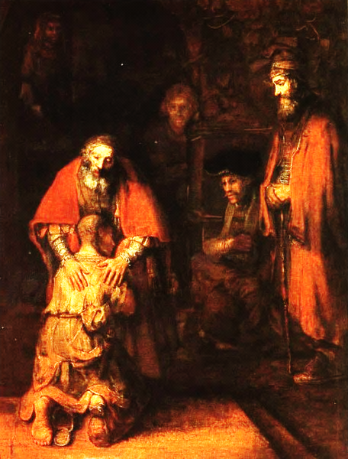
Рассмотрите картину Рембрандта ван Рейна (стр. 90) и ответьте на вопросы:
Какие чувства, кроме радости встречи, испытывает отец?
Какие чувства, кроме радости встречи, испытывает его сын?

Slide 12
Мораль - принятые в обществе представления о хорошем и плохом, правильном и неправильном, добре и зле, а также совокупность норм поведения, вытекающих из этих представлений.
Какими правилами должен руководствоваться добрый человек?
Золотое правило морали:
Относись к окружающим так, как ты хочешь, чтобы люди относились к тебе.

Slide 13
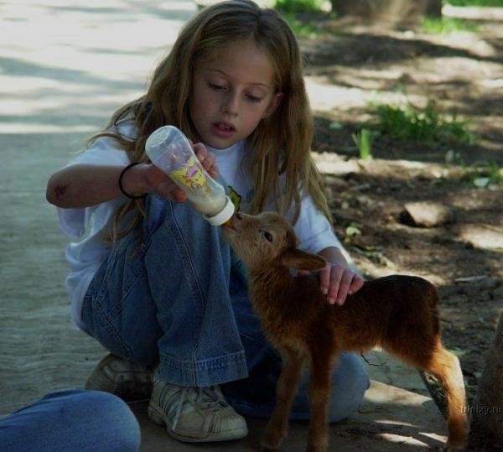
С чего начинается до­брота?
Запишите в тетрадях
«Три правила заботы о близких»

Slide 14
Интернет-ресурсы
http://fotoshops.org/uploads/taginator/Dec-2012/kalendar-fon-dlya-prezentacij.jpg - тетрадный лист в клетку
Девочка и мальчик в верхней части слайда – взяты из векторного клипакта, как его получить, можно узнать тут «Small children in the vector»
http://ec.l.thumbs.canstockphoto.com/canstock16404819.jpg - девочка для гиперссылки
http://us.cdn4.123rf.com/168nwm/yayayoy/yayayoy1207/yayayoy120700014/14596006-%D0%A1%D1%87%D0%B0%D1%81%D1%82%D0%BB%D0%B8%D0%B2%D1%8B%D0%B5-%D0%BF%D0%B8%D1%81%D1%8C%D0%BC%D0%B5%D0%BD%D0%BD%D0%BE%D0%B9-%D0%BC%D0%B0%D0%BB%D1%8C%D1%87%D0%B8%D0%BA%D0%B0-%D0%B2-%D1%88%D0%BA%D0%BE%D0%BB%D1%8C%D0%BD%D0%BE%D0%B9-%D1%82%D0%B5%D1%82%D1%80%D0%B0%D0%B4%D0%B8.jpg – мальчик для гиперссылки

